Slide 1

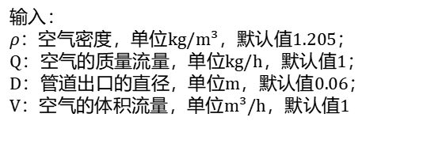

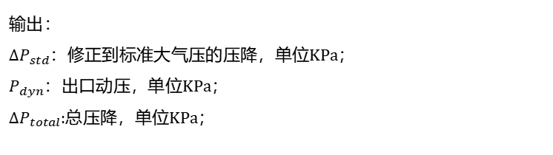
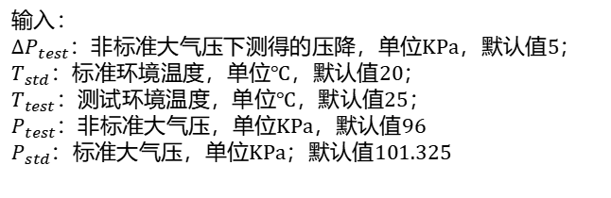

该公式属于流体设计类型公式
压力修正
$${∆P}_{std}={∆P}_{test}∗\frac{273.15+T_{std}}{273.15+T_{test}}∗\frac{P_{test}}{P_{std}}$$
输入：
${∆P}_{test}：$非标准大气压下测得的压降，单位KPa，默认值5；
$T_{std}$：标准环境温度，单位℃，默认值20；
$T_{test}$：测试环境温度，单位℃，默认值25；
$$P_{test}：$$非标准大气压，单位KPa，默认值96
$P_{std}：$标准大气压，单位KPa；默认值101.325
$${∆P}_{total}={∆P}_{std}−P_{dyn}$$
输出：
${∆P}_{std}：$修正到标准大气压的压降，单位KPa；
$P_{dyn}$：出口动压，单位KPa；
${∆P}_{total}$:总压降，单位KPa；
$$P_{dyn}=\frac{1}{2}ρv^{2}$$
$$v=(\frac{Q}{ρ})/(\frac{πD^{2}}{4})/3600$$
输入：
$ρ：$空气密度，单位kg/m³，默认值1.205；
Q：空气的质量流量，单位kg/h，默认值1；
D：管道出口的直径，单位m，默认值0.06；
V：空气的体积流量，单位m³/h，默认值1
$Q=ρ∗$V
$Q$和V两者只能输入一个，不能同时输入。

